Slide 1

CHÀO MỪNG CÁC CON
ĐẾN VỚI TIẾT HỌC

Slide 2
Bài 89: ưng - ưc
ưng
ưc

Slide 3
Bài 89: ưng - ưc
ưng
ưc
ưng
ưc
ư
ng
ư
c
(ư - ngờ - ưng)
(ư - cờ - ưc)

Slide 4
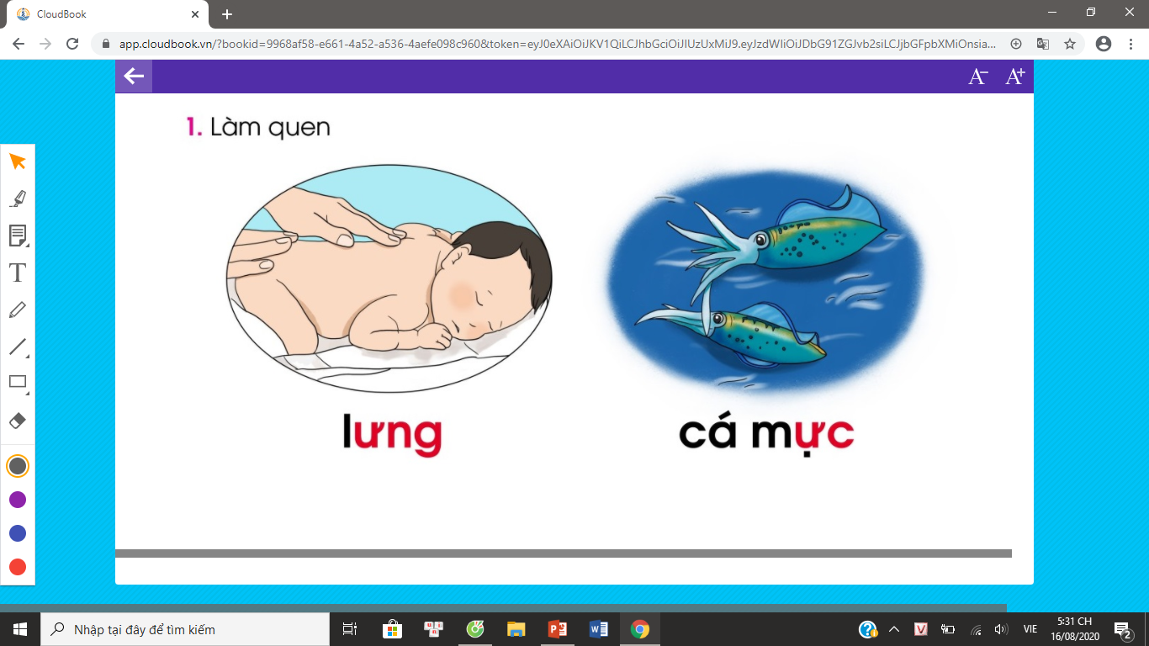
lưng
lưng
l
ưng
lưng
ưng
(lờ - ưng - lưng)

Slide 5
ưc
cá mực
mực
mưc
.
ưc
cá mực
(mờ - ưc - mưc - nặng - mực)

Slide 6
Bài 89: ưng - ưc
lưng
ưng
cá mực
ưc

Slide 7


Slide 8

THƯ GIÃN

Slide 9
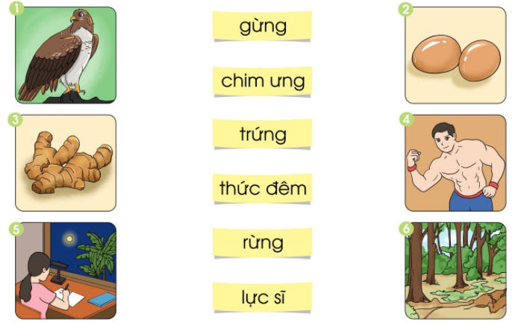

Nối

Slide 10

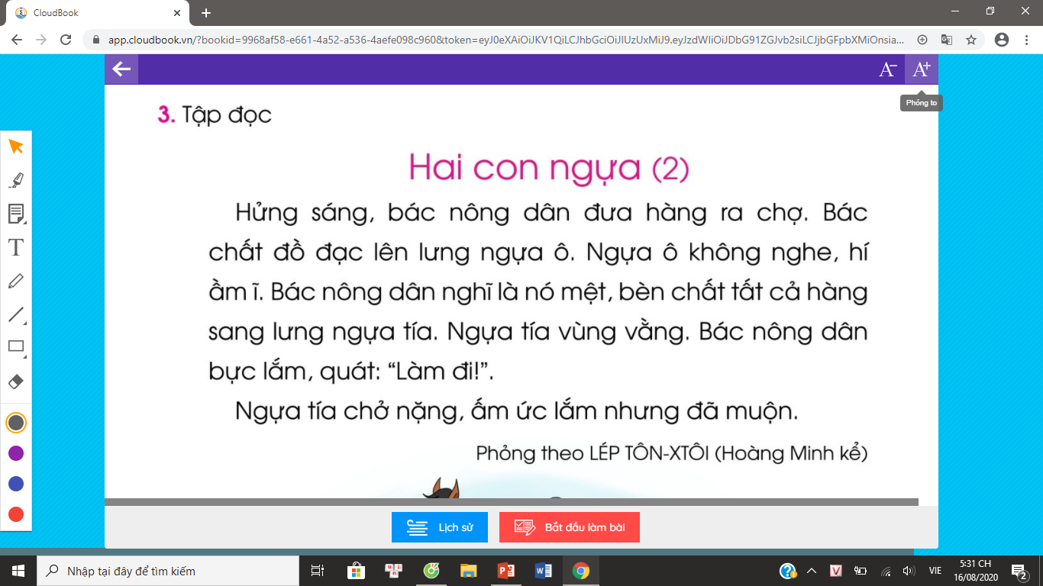
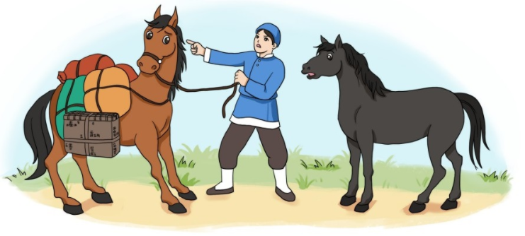
Tập đọc

Slide 11

Luyện đọc từ ngữ
ngựa tía
hửng sáng
vùng vằng

Slide 12
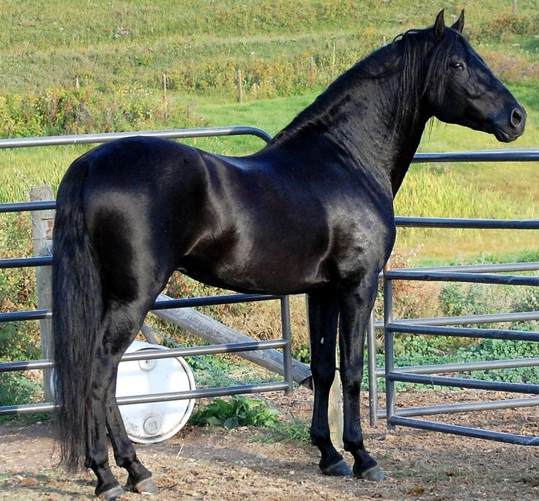
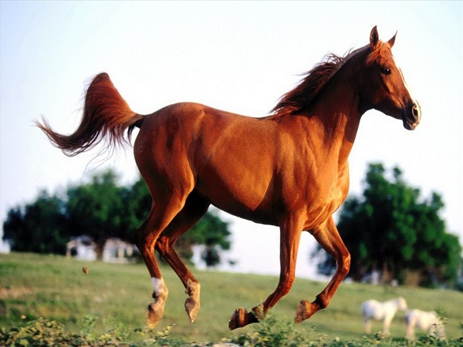
ngựa ô: giống ngựa sắc lông đen mun ngời ánh xanh.
ngựa tía: ngựa có lông màu đỏ thẫm.

Slide 13

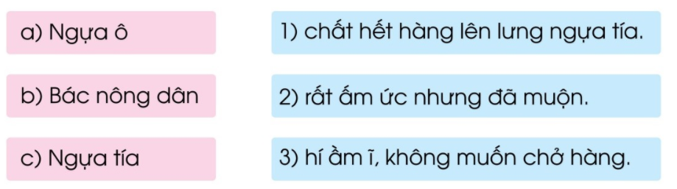
Ghép đúng

Slide 14

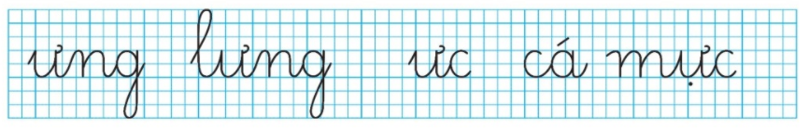
Tập viết

